Slide 1
Бюджетное учреждение
«Комплексный центр социального обслуживания населения Знаменского района»
Социальный проект
«Добро рядом»
с.Знаменское

Slide 2
Актуальность, цели, задачи проекта
«Добро рядом»
Актуальность
После выхода на заслуженный отдых многие граждане пожилого возраста не намерены снижать свою социальную активность, они полны сил и умения, чтобы быть полезными обществу жить интересной и разнообразной жизнью. В наше время вопрос о сохранении здоровья старшего поколения рассматривается не только в контексте предоставления медицинских услуг на селе, но и создания условий, в которых население будет оставаться активными. Сегодня пожилые люди, частично или полностью утратившие способность к самообслуживанию не могут получить тот или иной вид помощи в зависимости от потребностей.
Проект «Добро рядом» создан с целью оздоровления и восстановления двигательной активности граждан пожилого возраста и инвалидов на дому с использованием комплекса современных методик при помощи электромассажёров и медицинских аппаратов. Проект характеризуется расширенным содержанием профилактической и общеукрепляющей направленности, восстановление элементов самообслуживания и трудовых навыков. Проект направлен на создание дополнительных условий для улучшения качества и продолжительности жизни граждан пожилого возраста и инвалидов, проживающих в сельской местности путём вовлечения их в оздоровительные проекты.
Цель проекта: устойчивое повышение уровня и качества жизни людей пожилого возраста посредством укрепления физического и психологического здоровья, создание лечебно-профилактической среды, оказания комплекса индивидуальных оздоровительных мероприятий. Вовлечение серебряных волонтёров в социальные проекты для оказания помощи пожилым гражданам и инвалидам на дому.

Slide 3
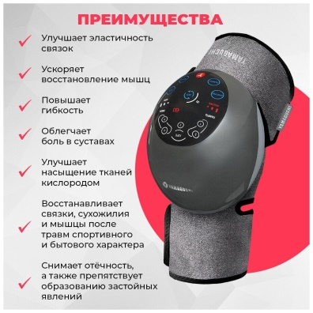
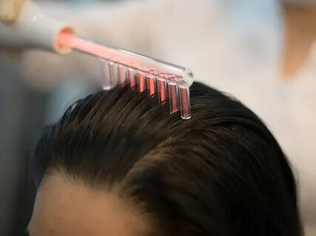
В рамках реализации социального проекта «Добро рядом» пожилые граждане и инвалиды, нуждающиеся в профилактических и общеукрепляющих процедурах могут воспользоваться бесплатно имеющимися в наличии электромассажерами и медицинскими аппаратами.
Массажёр для колен - ультросовременный массажёр осуществляет комплексное воздействие на суставы, борется против болезненных проявлений, способствует улучшению эластичности связок и работоспособности мышц. Его применение помогает в лечении остеохондроза, восстановление связок, сухожилий и мышц после травм.
Дарсонваль - физиотерапевтический аппарат для воздействия на кожу и слизистые оболочки высокочастотным импульсным током. Является одним из методов электролечения. Процедура способствует улучшению кровообращения, снятия болевого синдрома, мышечных спазмов, отёков, воспаления, улучшает упругость кожи и состояние волос.

Slide 4
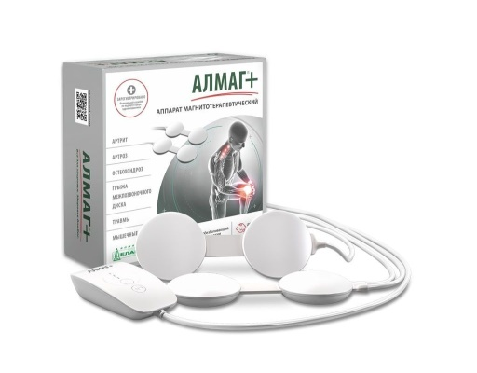
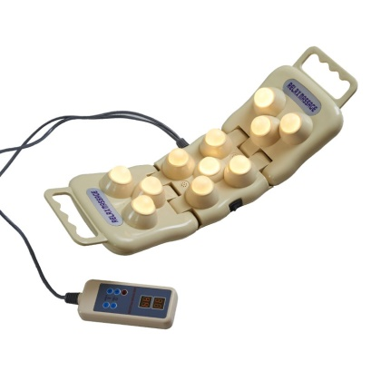
Алмаг - аппарат магнитотерапевтический.
Предназначен для физиотерапевтического лечения и проведения восстановительно-реабилитационных мероприятий. Показания к применению: артриты, артрозы, травмы, переломы, бронхиты, бронхиальные астмы и т.д.
Массажор тепловой сферный – аппарат предназначен для прогрева длинноволновым инфракрасным теплом различных частей тела: спины, шеи, суставов, стоп, локтей и т.д. Имеет широкий диапазон температур нагрева. Показания: заболевания опорно-двигательного аппарата, сердечно-сосудистой системы, проблемы неврологического характера, лёгочные заболевания и т.д.

Slide 5
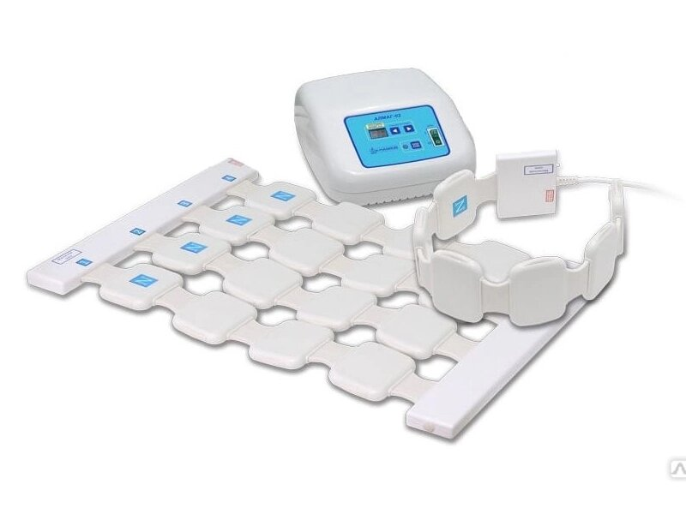
Аппарат предназначен для терапии низкочастотным, низкоинтенсивным магнитным полем при лечении больных с острыми и хроническими заболеваниями сердечно-сосудистой, бронхолегочной, нервной, опорно-двигательной систем, внутренних органов, нарушений иммунитета, при травматических повреждениях и их осложнениях. Аппарат обеспечивает формирование непрерывных и прерывистых импульсных магнитных полей (бегущее, неподвижное), различающихся по конфигурации, интенсивности, направлению и скорости перемещения магнитного поля в пространстве. Возможность одномоментно воздействовать на сравнительно большие площади (например, конечности), сочетание этого воздействия с локальным повышает эффективность применения магнитотерапии, в результате чего быстро снимается отек, воспаление, стимулируется иммунитет и процессы регенерации.

Slide 6
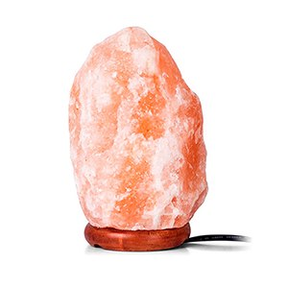
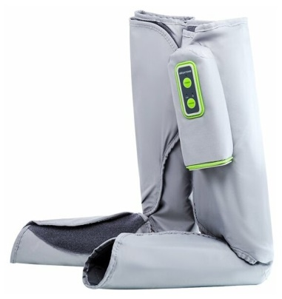
Работа солевой лампы оказывает благоприятное воздействие на организм человекаи улучшает состояние здоровья пожилых граждан и граждан с ОВЗ. При нагревании выделяется морской воздух, который омолаживает клетки и успокаивает нервную систему.
Лимфодренажный массажёр для ног. Аппарат для лимфодренажа уменьшает отёчность, ломоту и гудение ног, возникающие в результате длительной статистической нагрузки, устраняет застойные явления в области сто, голеней, онемение ног при малоактивном образе жизни. Ускоряет восстановление после растяжений, травм.

Slide 7
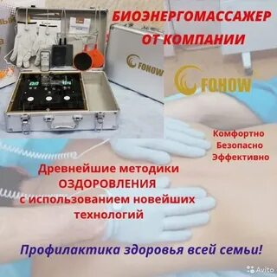
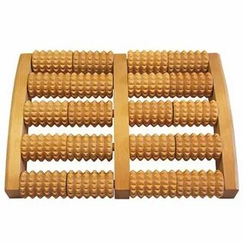
Биоэнергомассажёр. Эффективный массаж (БЭМ) для тела по улучшению общего состояния организма, избавлению от боли, регуляции работы системы внутренней секреции, улучшению качества сна, улучшению состояния позвоночника, повышению либидо, замедлению процессов старения и получения косметического эффекта.
Массажер для ног Счеты позволяет самостоятельно проводить несложный массаж, не требующий специальных навыков. На ступне человека расположено около 70 тысяч нервных окончаний, которые образуют рефлекторные зоны, связанные с определенными внутренними органами. При массаже таких зон происходит воздействие на соответствующие органы человека, после которого наблюдается активизация защитных функций организма.

Slide 8
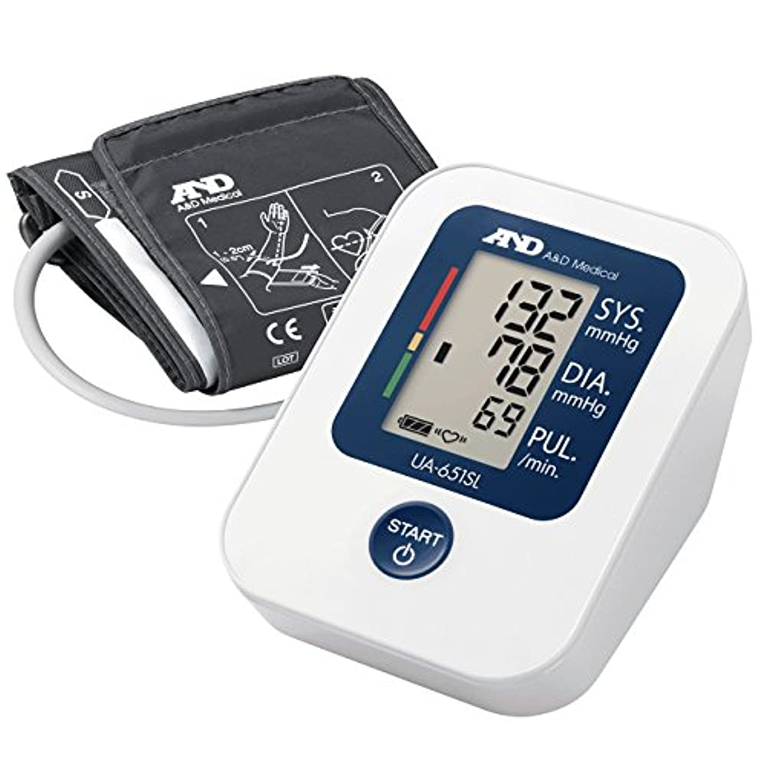
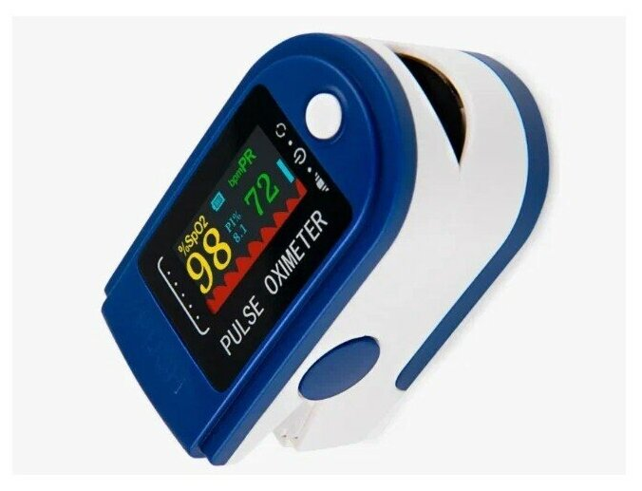
Тонометр - это медицинский прибор, предназначенный для измерения артериального (кровяного) давления пациента в домашних условиях и в медицинских учреждениях.
Пульсометр - измерительный прибор, определяющий скорость сердцебиения человека. Он отслеживает пульс во время физических нагрузок и позволяет его корректировать, меняя интенсивность упражнений.Они незаменимы для всех, кто хотя бы мало-мальски подвергает свой организм физической нагрузке и занимается каким-либо спортом, а также пожилым людям и тем, кто страдает нарушениями сердцебиения.

Slide 9
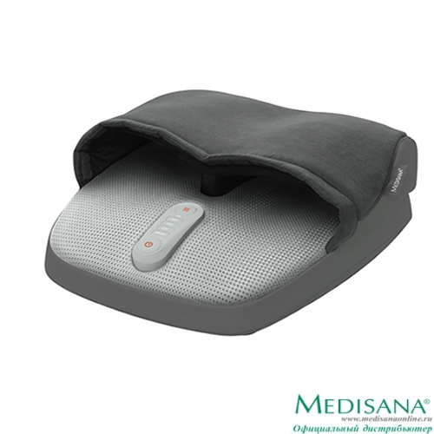
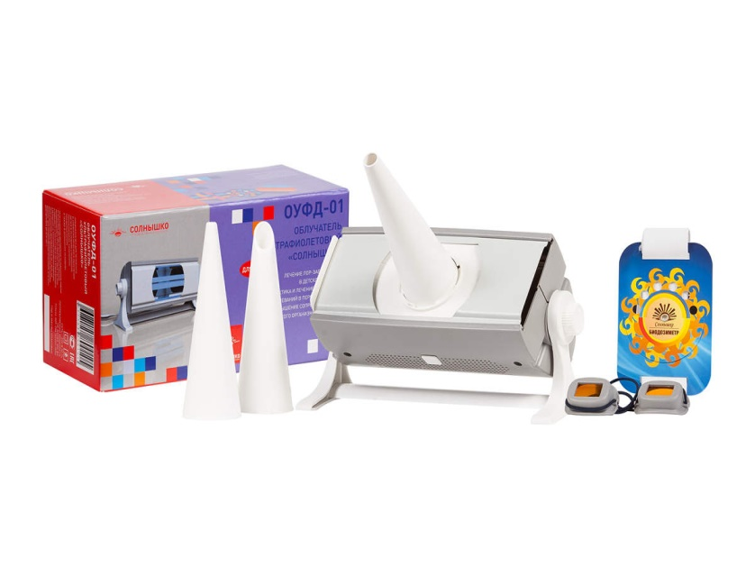
Массажер для ног Medisana предназначен для стоп. Он подходит для людей с любым размером стопы (до 46). Виды массажа — шиацу и компрессионный. Интенсивность массажа можно регулировать. Присутствует функция инфракрасного прогревания стоп, которая позволяет усилить кровоток и снять мышечное напряжение. У устройства три массажных элемента со стороны стопы: под пальцами, в середине стопы, под пяткой. Управление прибором кнопочное.
ПОКАЗАНИЯ К ПРИМЕНЕНИЮ
Грипп, ОРВИ и осложнения после них (острый тубоотит, острый ларинготрахеит, тонзиллит, острое воспаление верхнечелюстных пазух (гайморит) и.т.д.);
Заболевания слизистых оболочек горла и носа;
Вазомоторный ринит, острый хронический ринит;
Острый пародонтит, хронический пародонтоз, стоматит, инфильтраты после удаления зубов, воспаления десен;
Чистые раны;
Бронхит; Переломы костей;

